Slide 1
CONCEPTOS LINGÜÍSTICOS
CELF-5
7- Inclusión-Exclusión
Mª Pilar González Romero
http://clipart-library.com/
Imágenes de internet

Slide 3
Notes:
Señala un dibujo que no es una naranja.

Slide 4
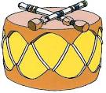
Notes:
Señala un dibujo que no es un tambor.

Slide 5
Notes:
Señala el dibujo que no es un pez.

Slide 6
Notes:
Señala el dibujo que no es un perro.

Slide 7
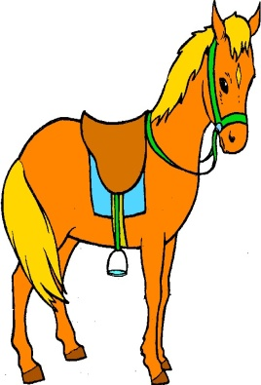
Notes:
Señala un dibujo que no es un coche

Slide 8
Notes:
Señala los dos peces que están juntos.

Slide 9
Notes:
Señala las dos camisetas que están juntas.

Slide 10
Notes:
Señala los dos conejos que están juntos.

Slide 11
Notes:
Señala las dos manzanas que están juntas.

Slide 12
Notes:
Señala los dos gatos que están juntos.

